Slide 1

АЛГЕБРАИЧЕСКИЕ ДРОБИ
Сенина Г.Н., Сенин В.Г., МБОУ «СОШ №4», г. Корсаков
РЕШЕНИЕ УРАВНЕНИЙ И ЗАДАЧ
Метапредмет – Задача

Slide 2

Цель нашего урока
Здесь решаются лишь целые уравнения, которые после
преобразований сводятся к линейным. Их основная особенность — это наличие дробных коэффициентов. Мы помним, что прежде всего целесообразно избавиться от дробей. (Целое лучше дроби!) А для этого нужно подобрать число, умножив на которое обе части уравнения можно дроби «уничтожить».
Развитие техники решения уравнений позволяет нам перейти к рассмотрению новых, более сложных типов задач, в частности задач на концентрацию, на
денежные расчёты с процентами.
Учиться решать уравнения,
Применять алгебраический метод для решения текстовых задач.
целеполагание

Slide 3


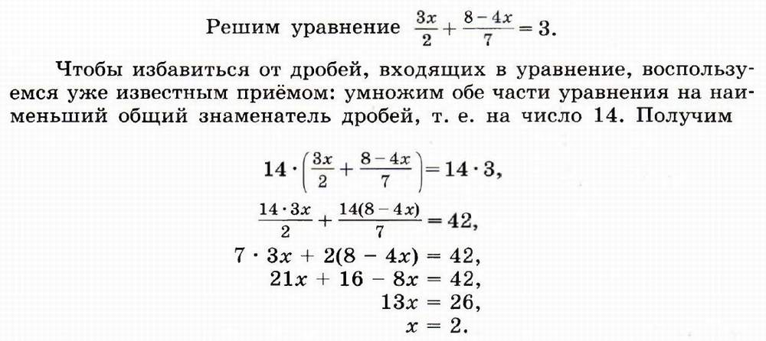
Решение уравнений (устно)
Стр.46
Работа с учебником
Организация и самоорганизация учащихся. Организация обратной связи

Slide 4

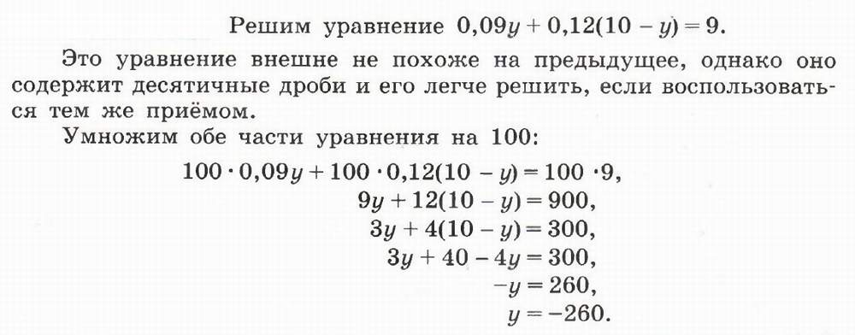
Решение уравнений (устно)
Стр.46
Работа с учебником
Организация и самоорганизация учащихся. Организация обратной связи

Slide 5
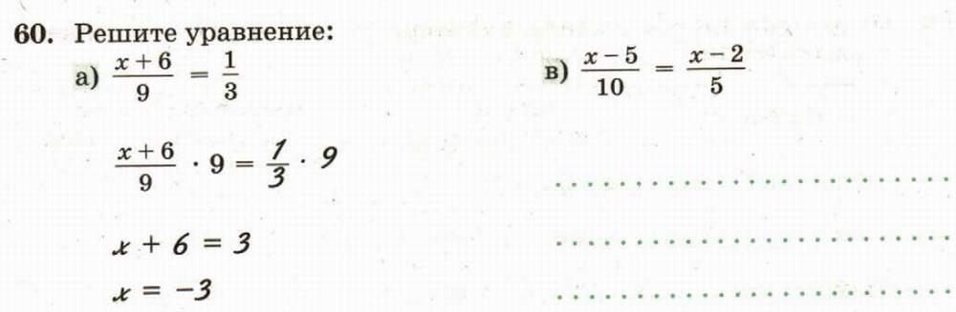
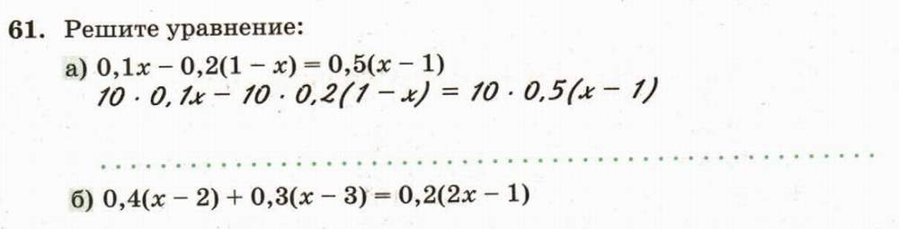
Отрабатываем алгоритм
РАБ. ТЕТРАДЬ
С. 21
Практикум

Slide 6
Решение уравнений
УЧЕБНИК
№ 166, 167, 168
x = -0,4;
в
x = 8;
г
x = 3;
в
x = - 2;
г
x = 5;
г
Практикум

Slide 7
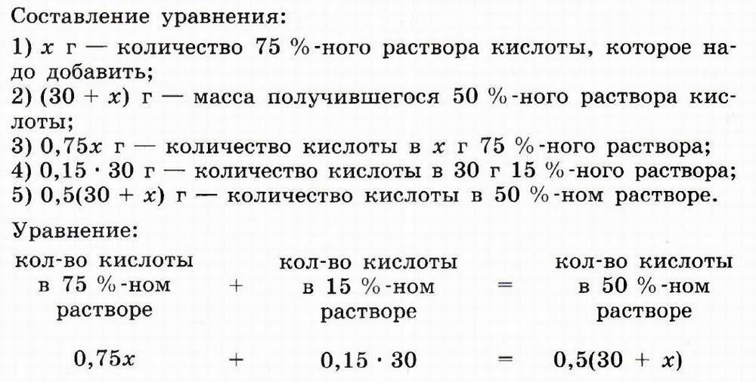
Решение уравнений
Организация и самоорганизация учащихся. Организация обратной связи

Slide 8
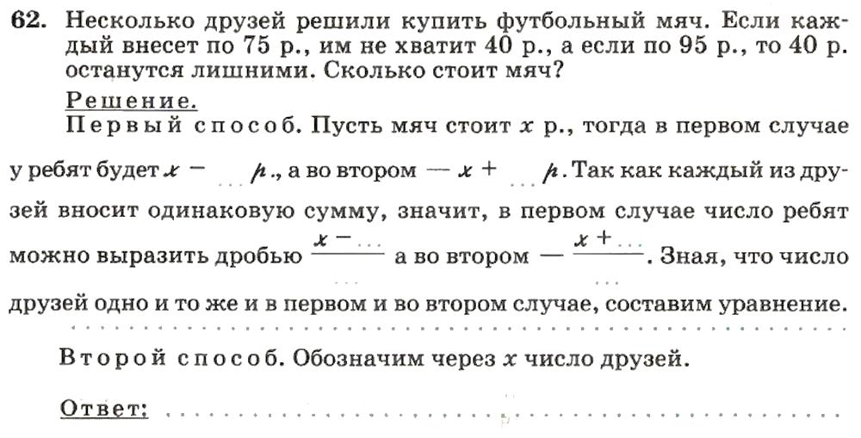
Отрабатываем алгоритм
РАБ. ТЕТРАДЬ
С. 22
Практикум

Slide 9
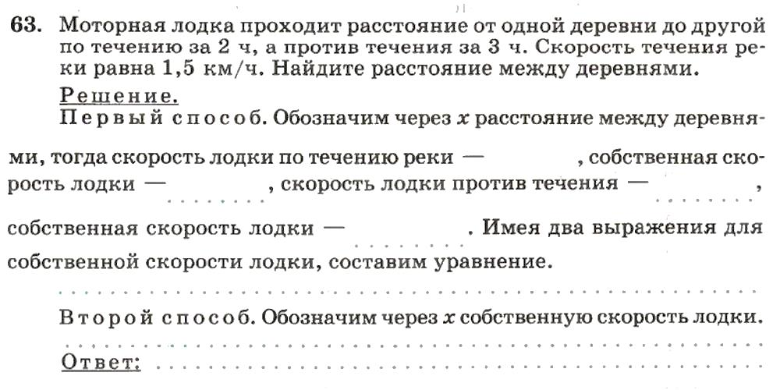
Отрабатываем алгоритм
РАБ. ТЕТРАДЬ
С. 22
Практикум

Slide 10
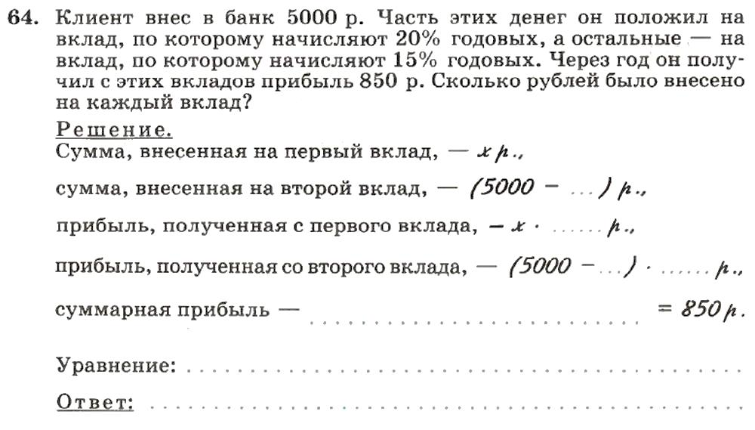
Отрабатываем алгоритм
РАБ. ТЕТРАДЬ
С. 23
Практикум

Slide 11
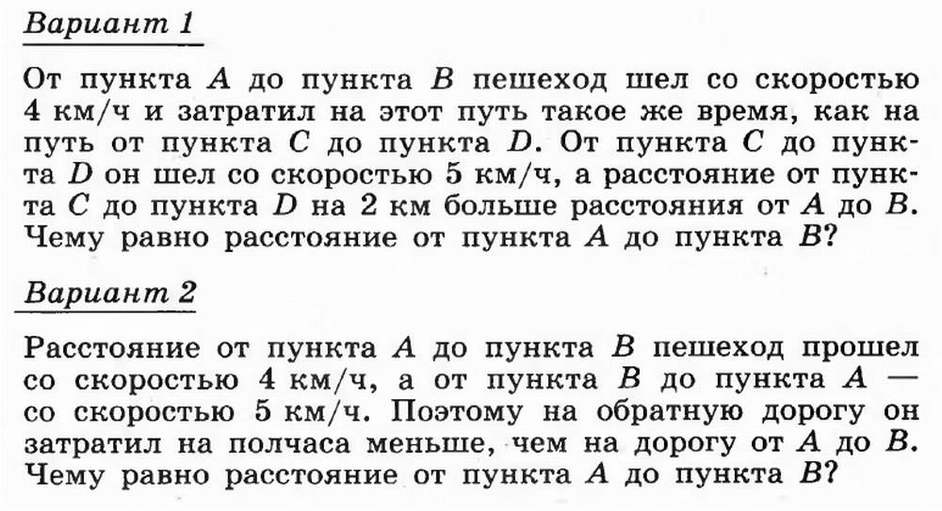
Самостоятельная работа
ДИДАКТ. М
С.119
Проверка полученных результатов. Коррекция

Slide 12
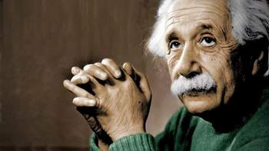
Слова великих
«Мне приходится делить свое время между политикой и уравнениями. Однако уравнения, по-моему, гораздо важнее ,потому что политика существует только для данного момента, а уравнения будут существовать вечно»
А. Эйнштейн
Подведение итогов, рефлексия, домашнее задание.

